Slide 1
MVC
Model View Controler

Slide 2
What is MVC
MVC é o acrônimo de Model-View-Controller (em português: Arquitetura Modelo-Visão-Controle - MVC) é um padrão de projeto de software, ou padrão de arquitetura de software formulado na década de 1970, focado no reuso de código e a separação de conceitos em três camadas interconectadas, onde a apresentação dos dados e interação dos usuários (front-end) são separados dos métodos que interagem com o banco de dados (back-end).

Slide 3
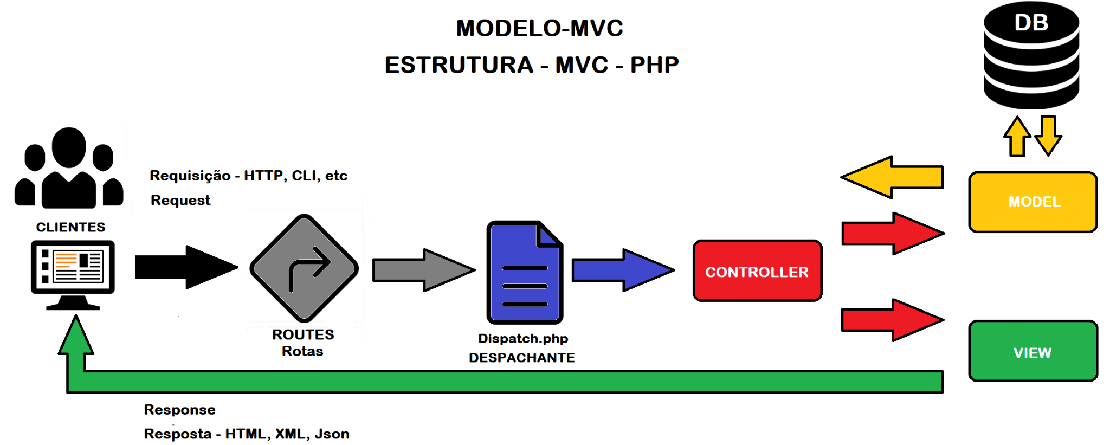
The structure

